Slide 1
Фотоотчёт «Художественно-эстетическое развитие детей группы компенсирующей направленности № 13. Часть 1. Осень - 2017».
Продуктивная деятельность: рисование, аппликация, оригами, лепка, конструирование из природного материала. Театрализованное и музыкальное развитие.
Восприятие художественного слова.
Составитель: Корнийчук Т.Н.,
воспитатель 1 КК.

Slide 2
Руководители:
Корнийчук Т.Н., воспитатель 1 КК; Головко Г.В., учитель-логопед 1 КК;
Ахметчанова Э.С., музыкальный руководитель, 1 КК.
Цель художественно-эстетического развития дошкольников:
формирование эстетического идеала и художественного вкуса, а также способности детей к творчеству.
Задачи художественно-эстетического развития.
Приобретение теоретических знаний:
Развивать эстетического восприятия объектов окружающего мира и художественных образов.
Развивать интереса к мировой художественной культуре.
Формировать потребности в красоте.
Воспитывать эстетический вкус и чувство гармонии.
Формирование практических умений:
Развивать творческие способности.
Формировать положительную мотивацию к продуктивному творчеству.
Побуждать к самостоятельному экспериментированию с материалами и инструментами для создания художественных образов.

Slide 3
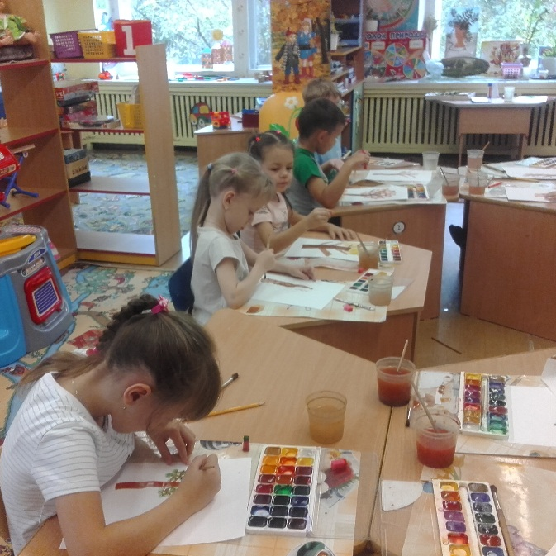
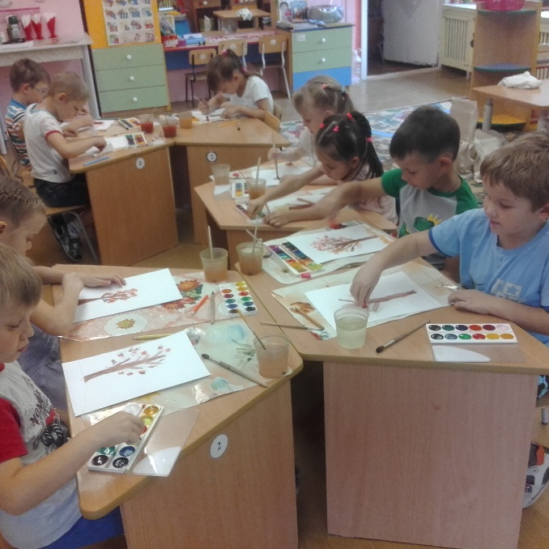
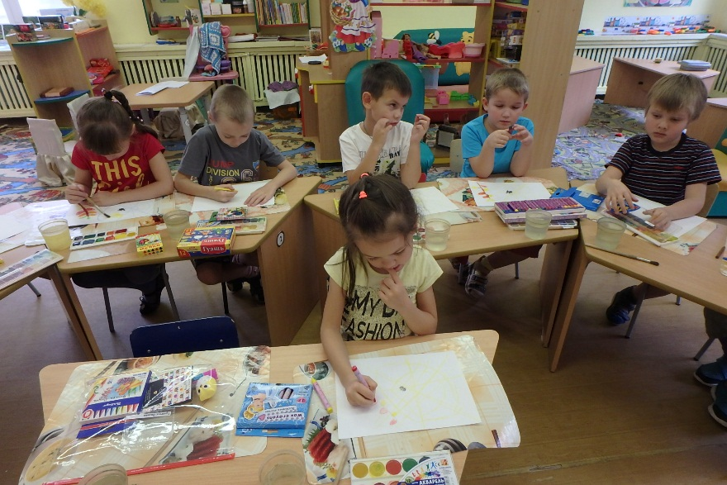
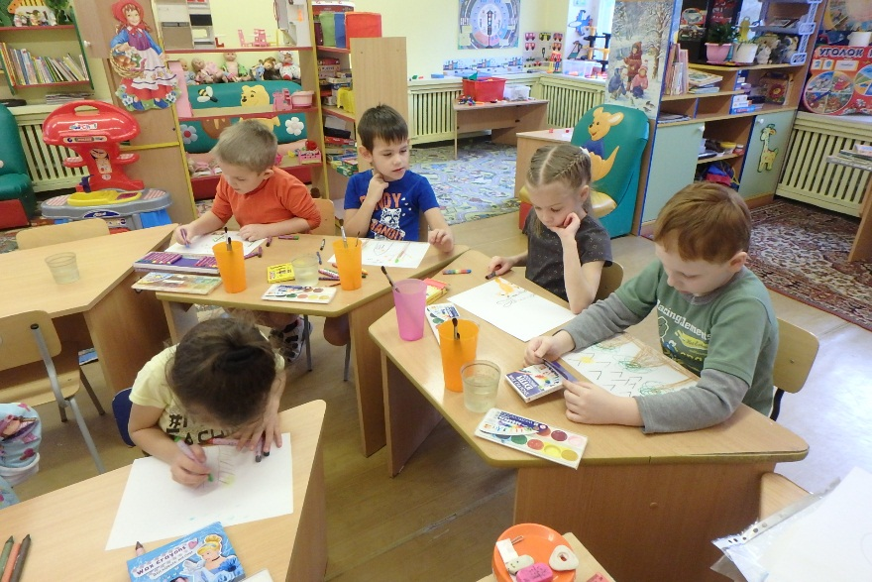
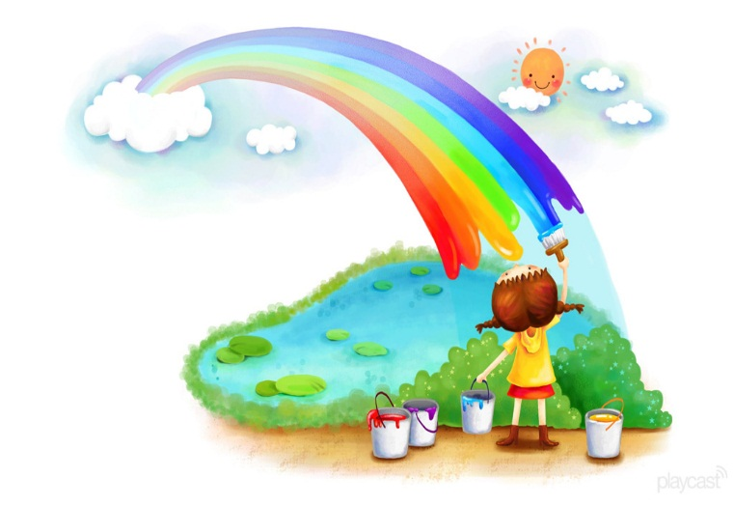
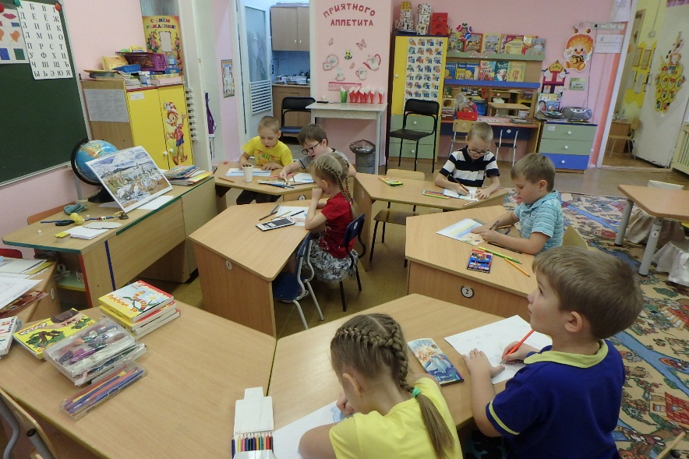
Рисование с помощью восковых мелков, акварельных красок и гуаши.

Slide 4
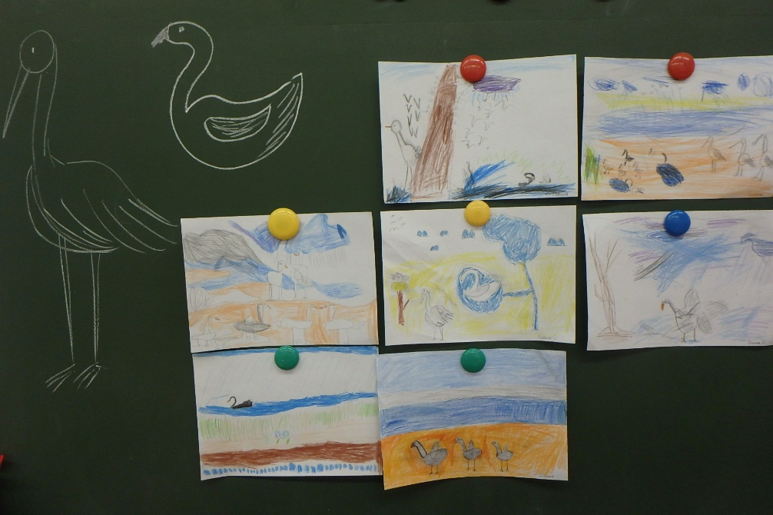
Детские работы по лексическим темам «Насекомые осенью», «Деревья осенью», «Перелётные и водоплавающие птицы».

Slide 5
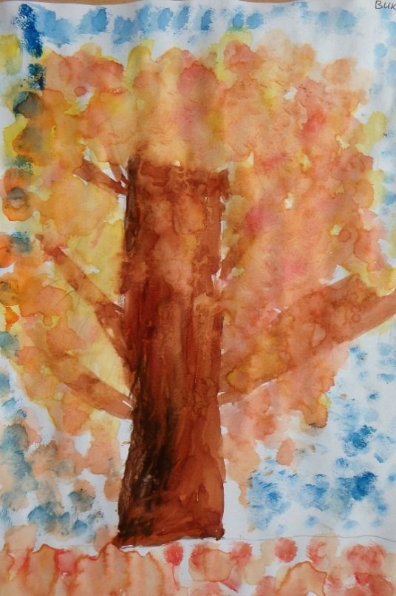
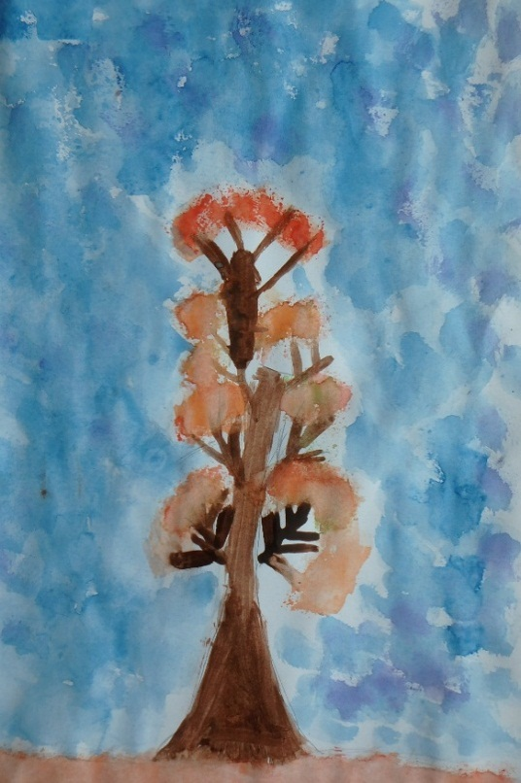
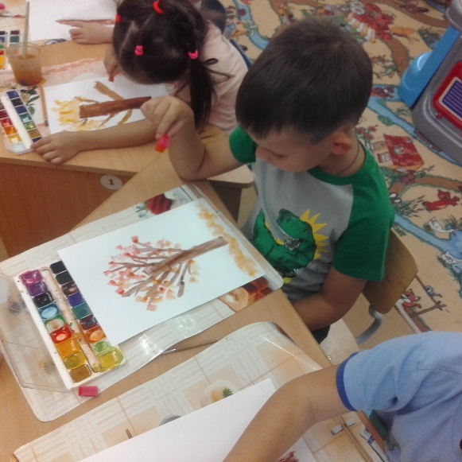
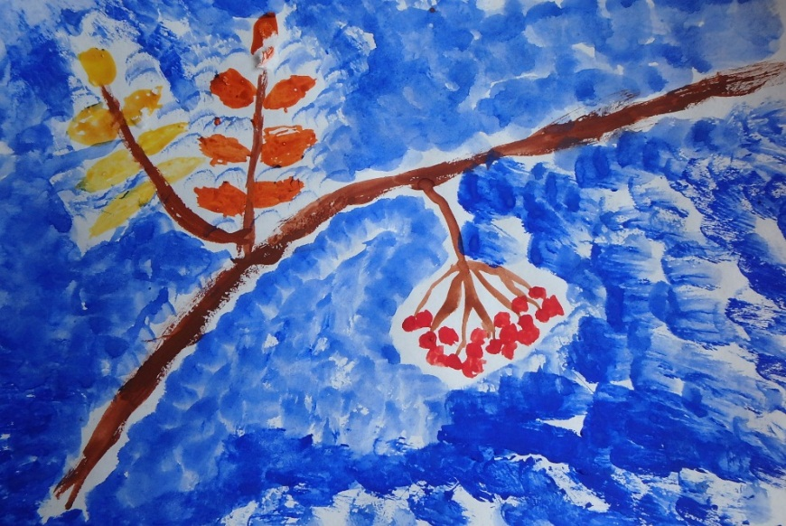
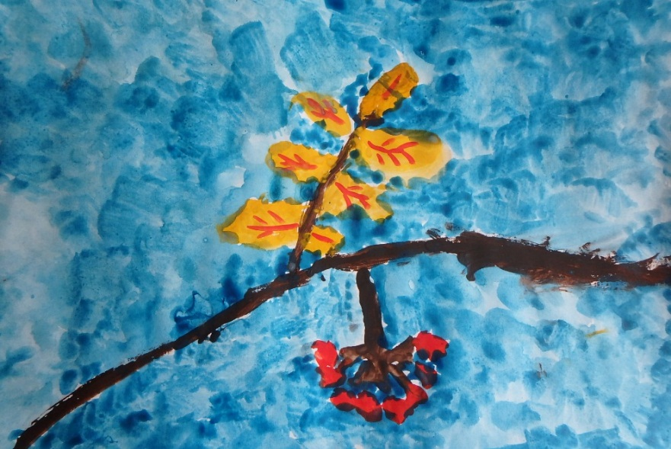
Рисование с помощью салфеток и кусочков губки. «Осеннее дерево», «Ветка рябины».

Slide 6
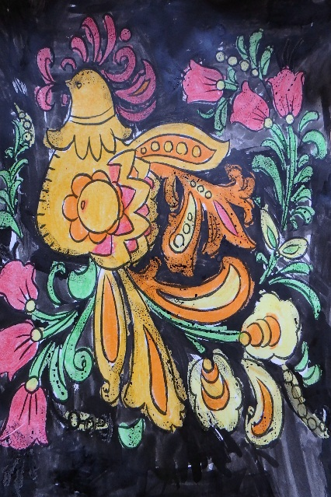
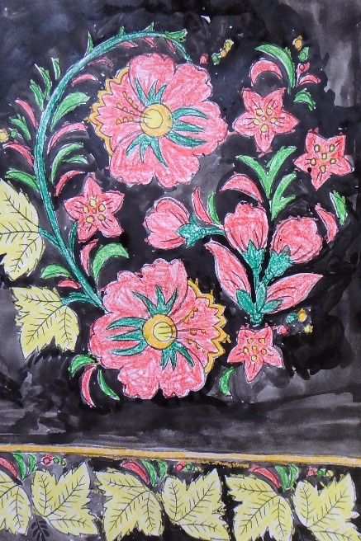
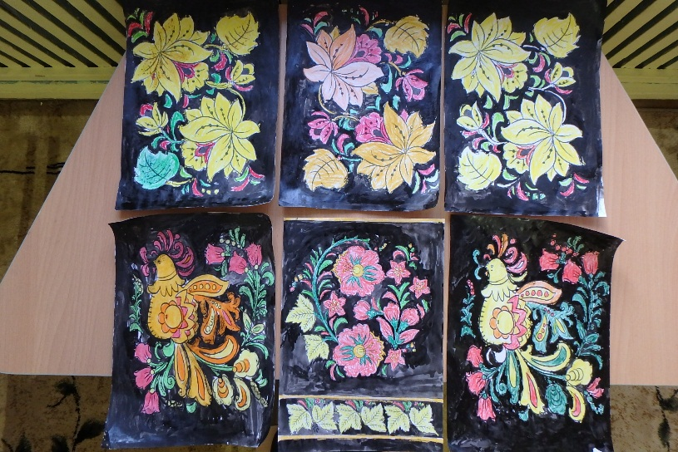
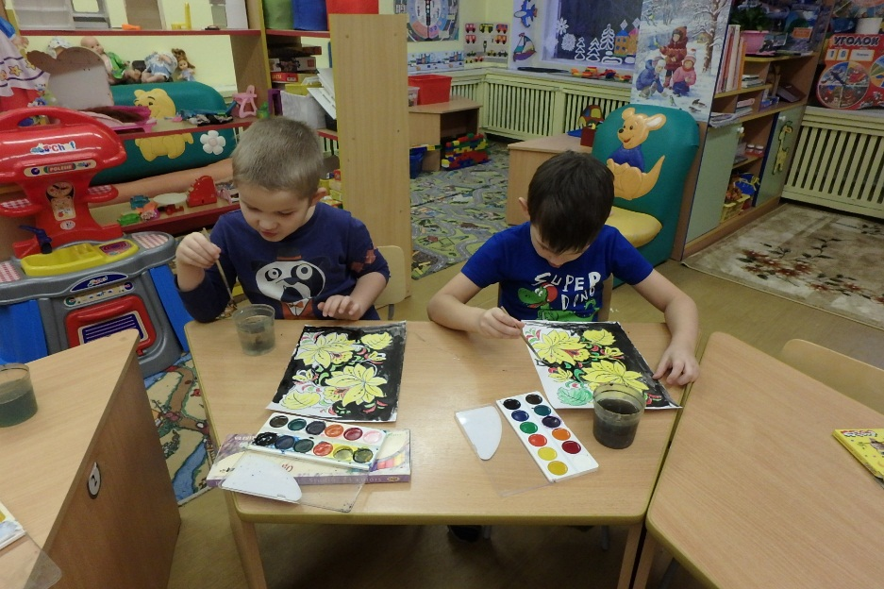
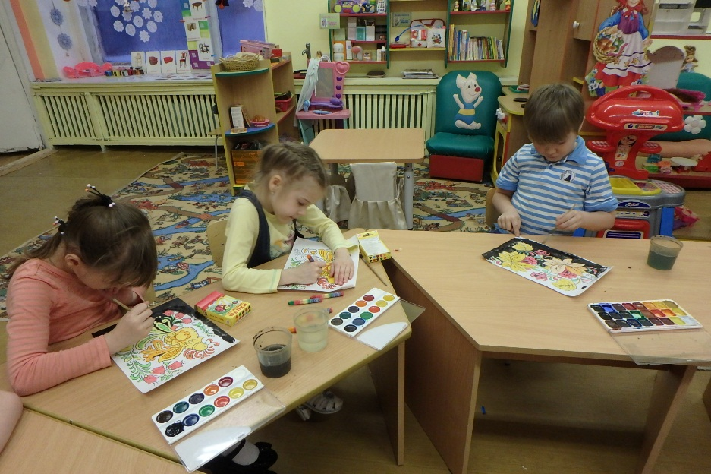
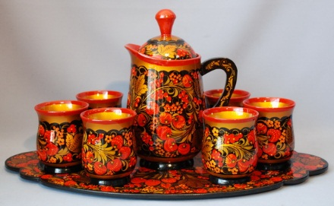
Изучение прикладной росписи «Хохлома». Использование красок осени, жёлтого, красного, золотистого.

Slide 7
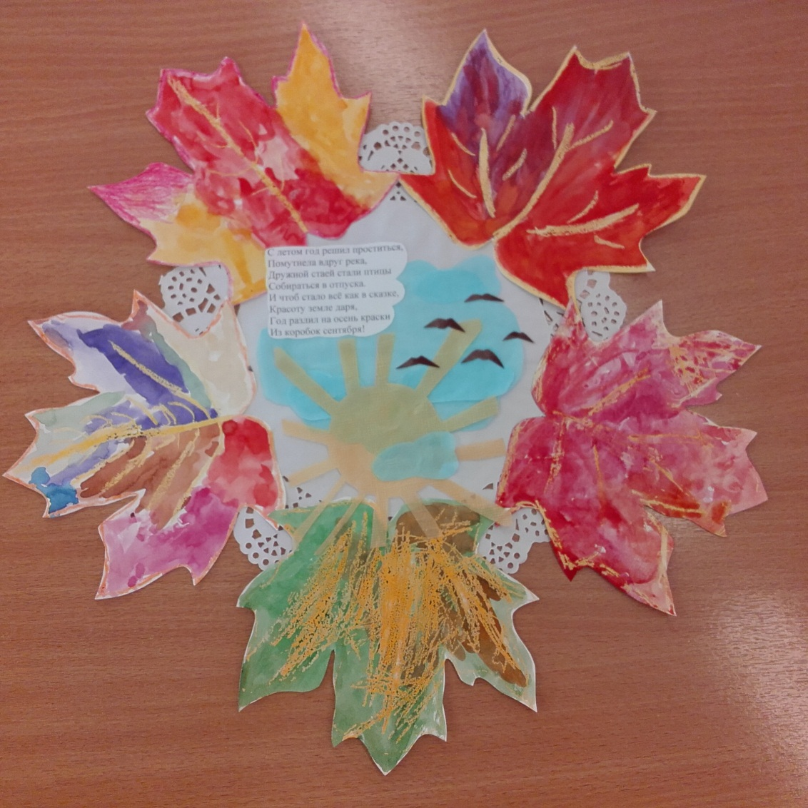
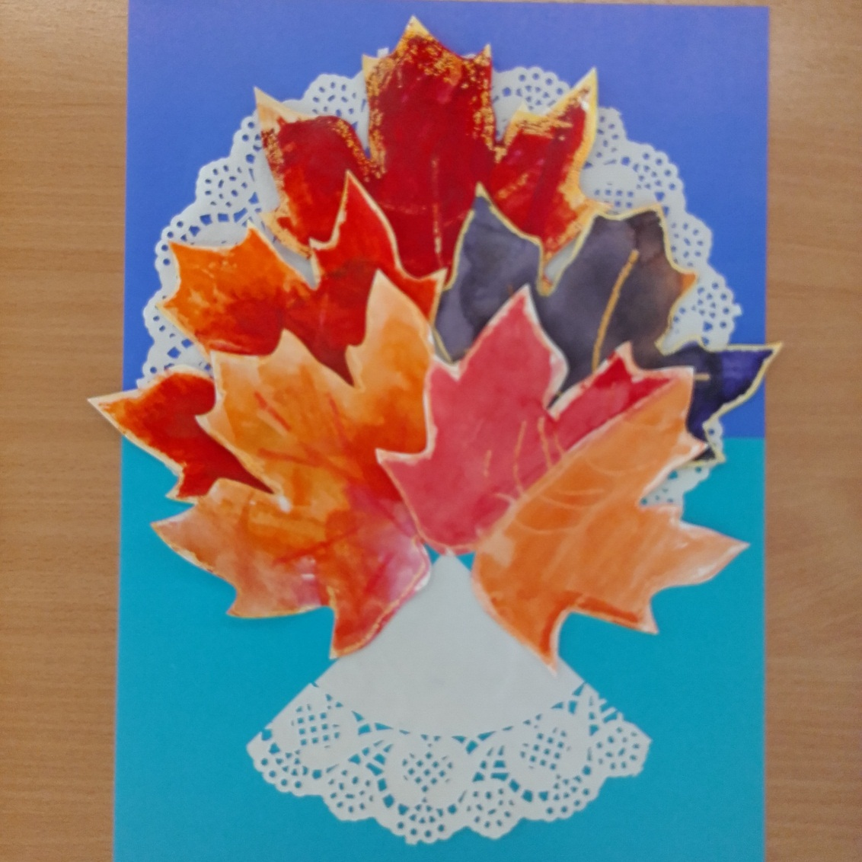
Коллективные работы «Осенний этюд», «Букет из кленовых листьев». Интеграция рисования и аппликации.

Slide 8
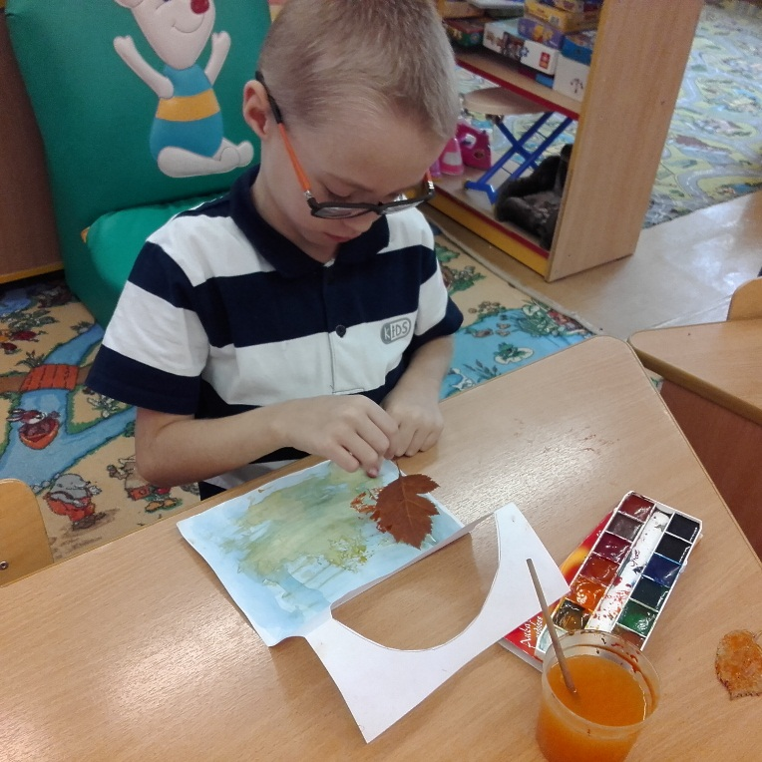
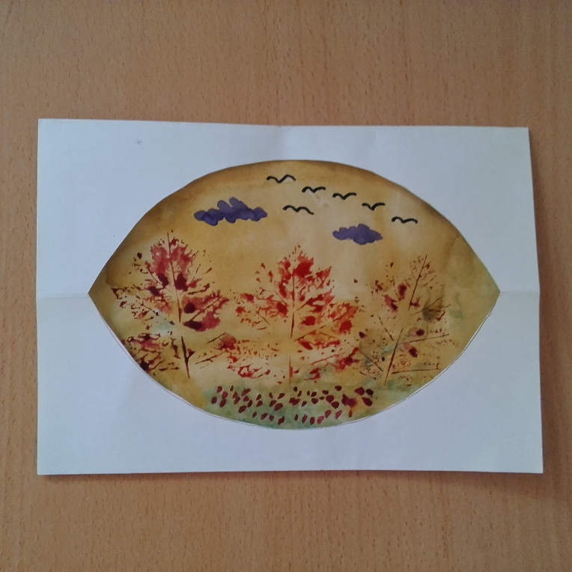
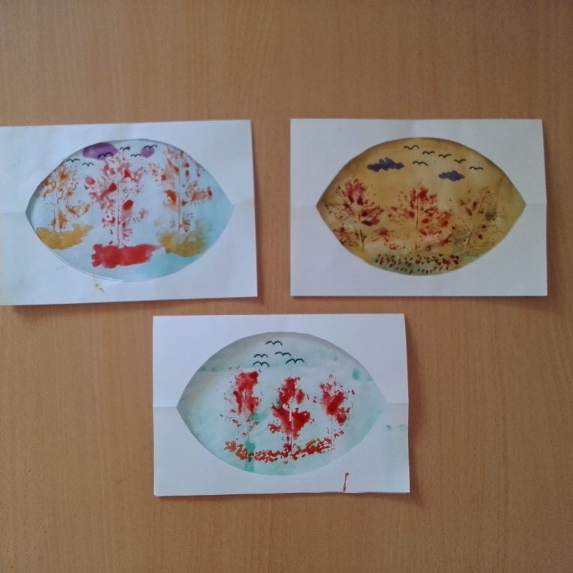
Нетрадиционная техника рисования – рисование с помощью сухих листьев. Открытка для мамы к Дню матери.

Slide 9
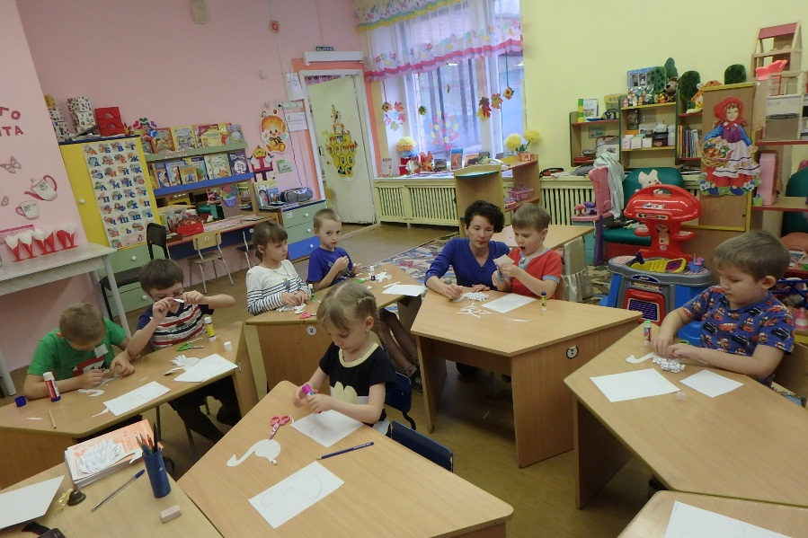
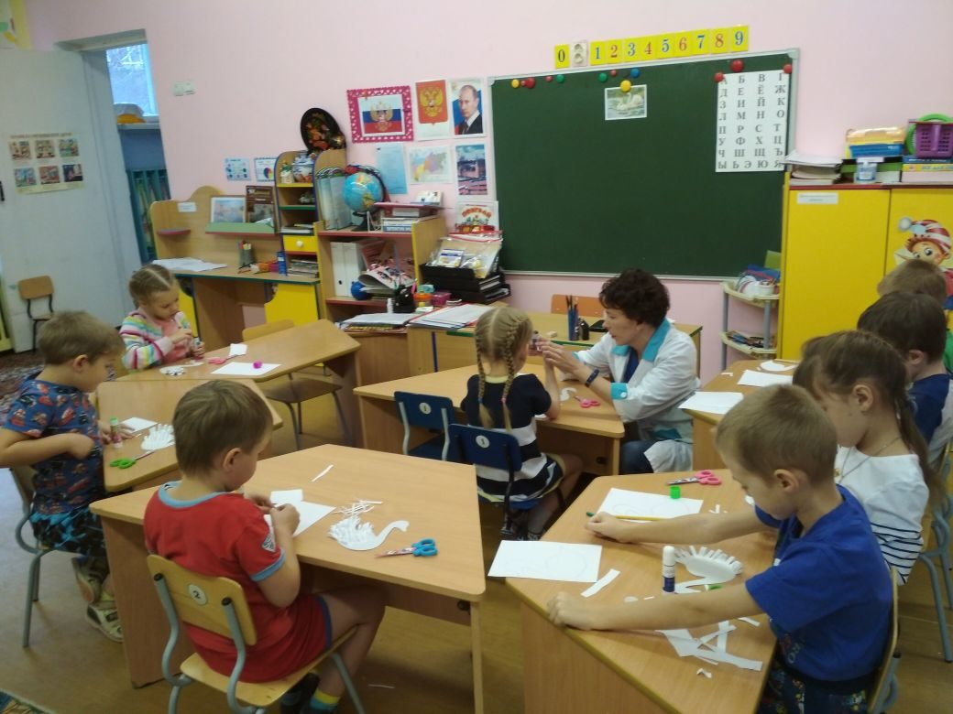
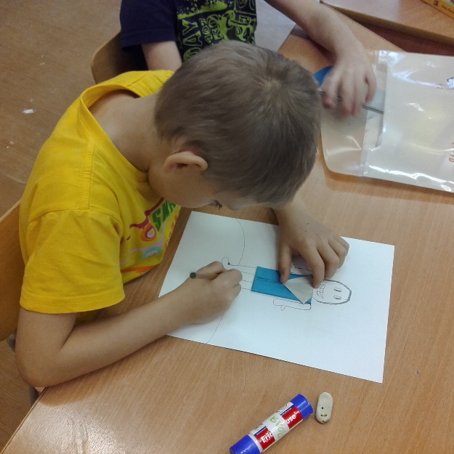
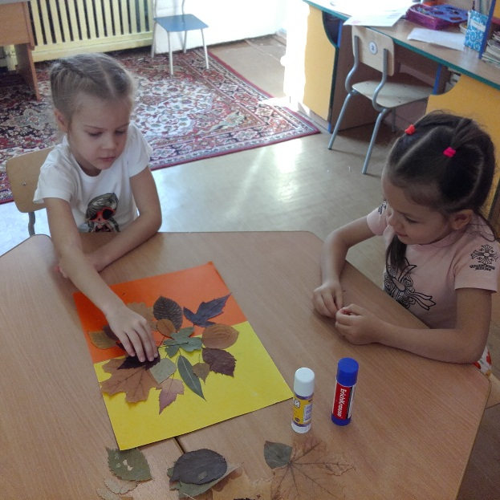
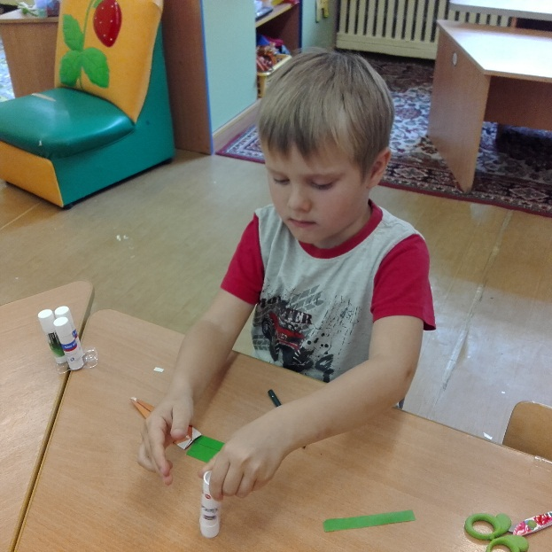
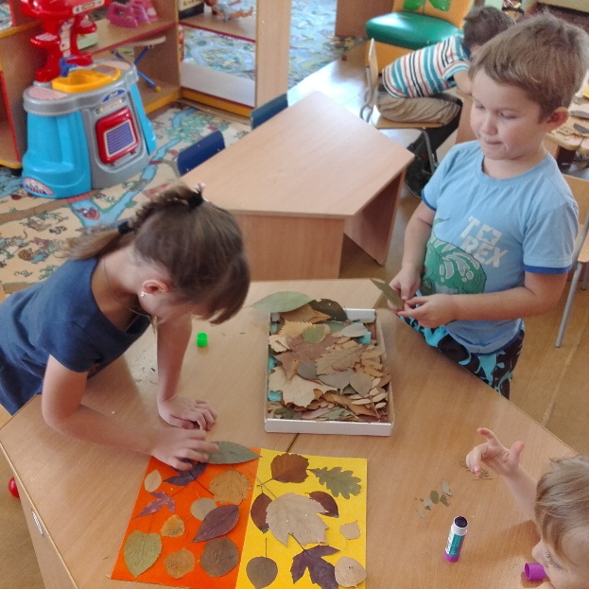
Объёмная аппликация и конструирование (с использованием бумаги (оригами) и природного материала).

Slide 10
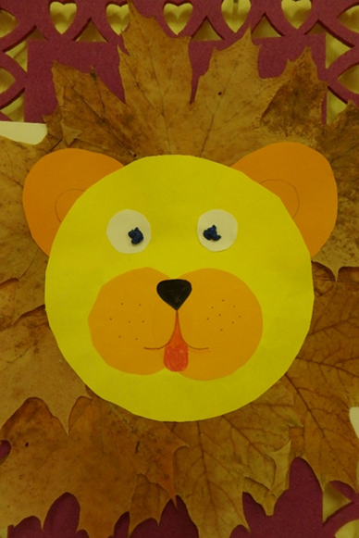
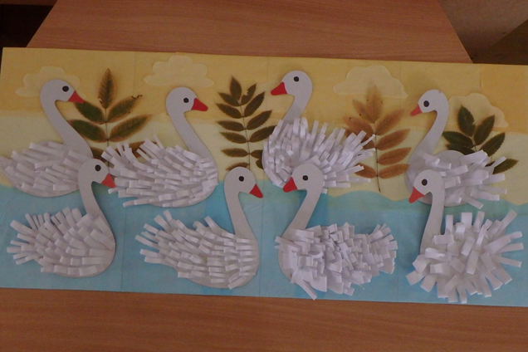
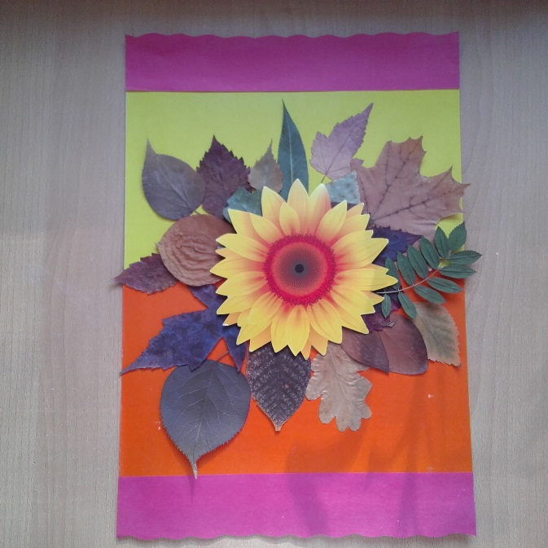
Коллективные работы - по лексической теме «Перелётные и водоплавающие птицы»; - творческие работы «Букет осени», «Львёнок. Я на солнышке лежу».

Slide 11
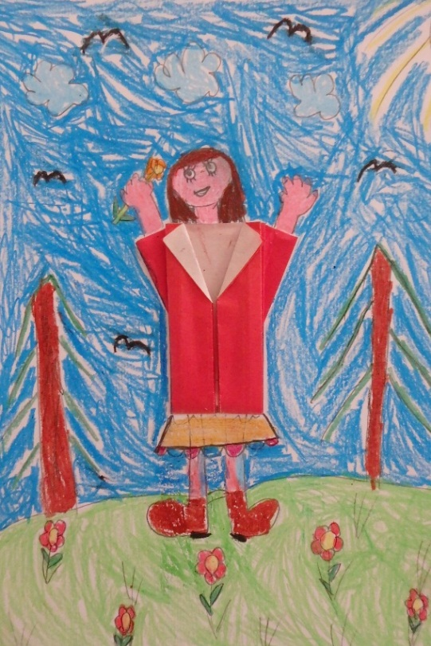
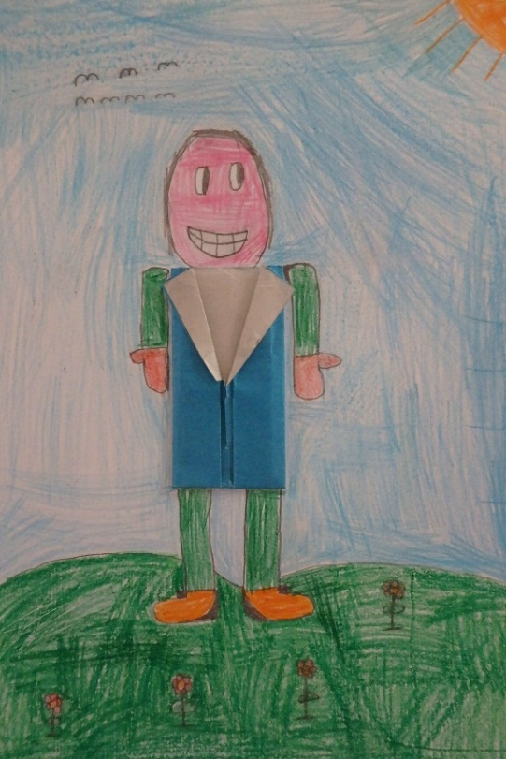
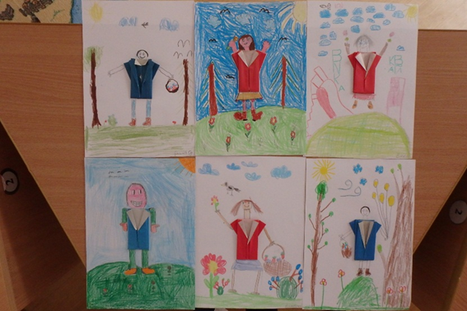
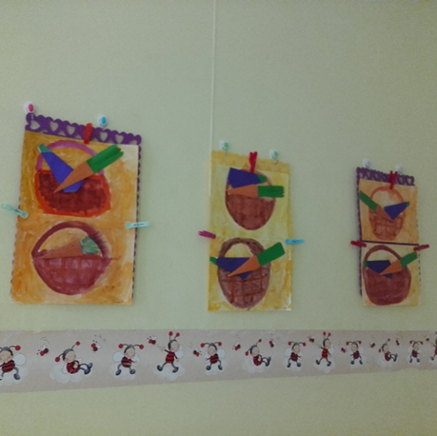
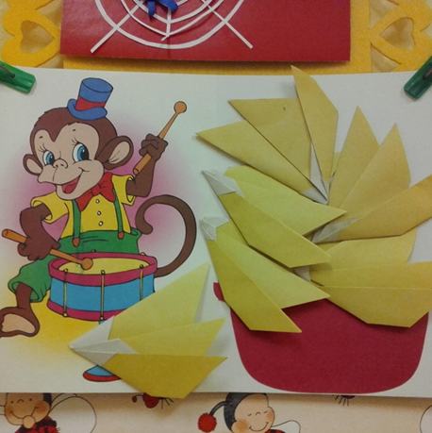
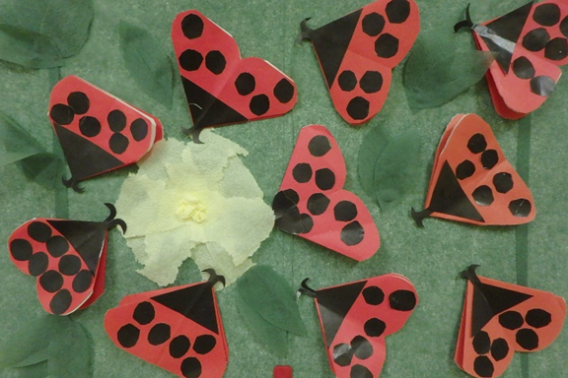
Детские работы в технике оригами по темам «Овощи», «Фрукты», «Насекомые осенью», «Одежда осенью».

Slide 12
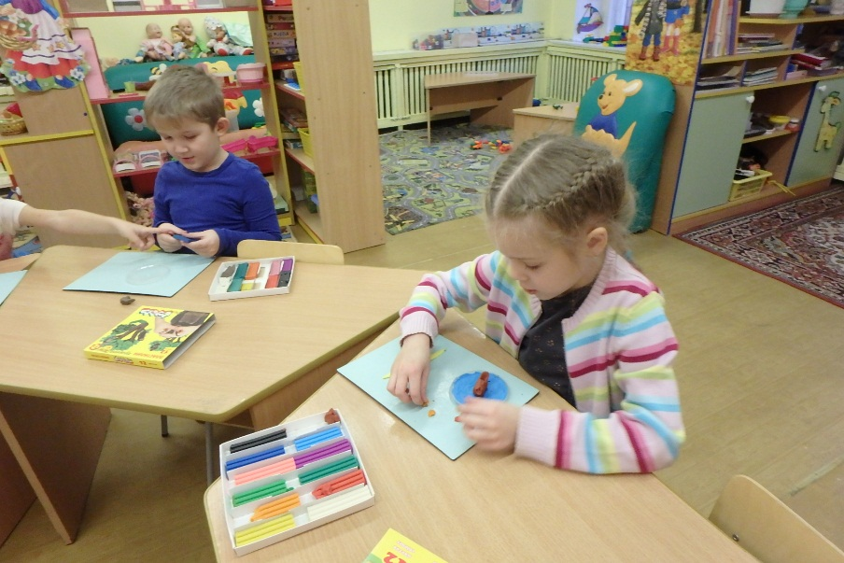
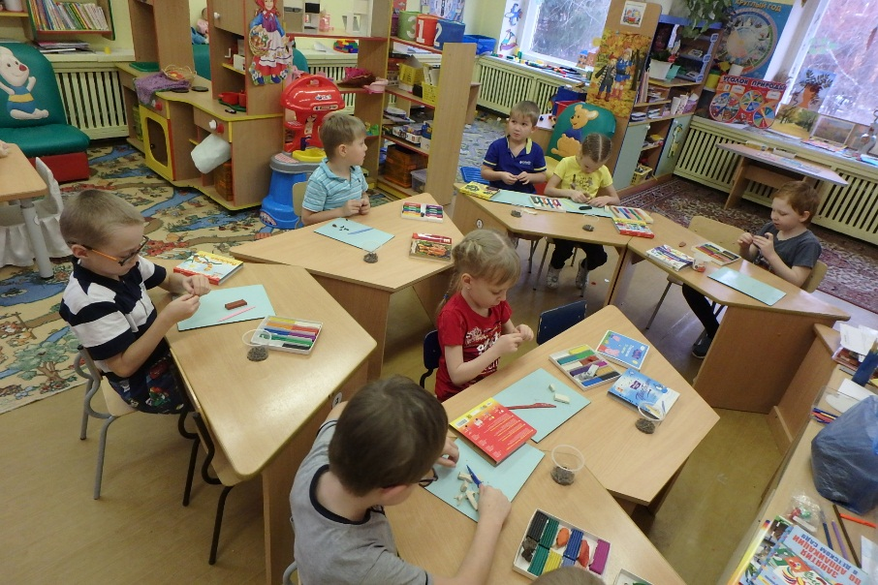
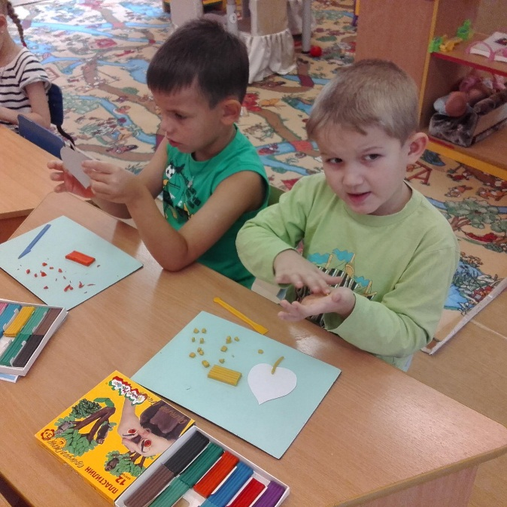
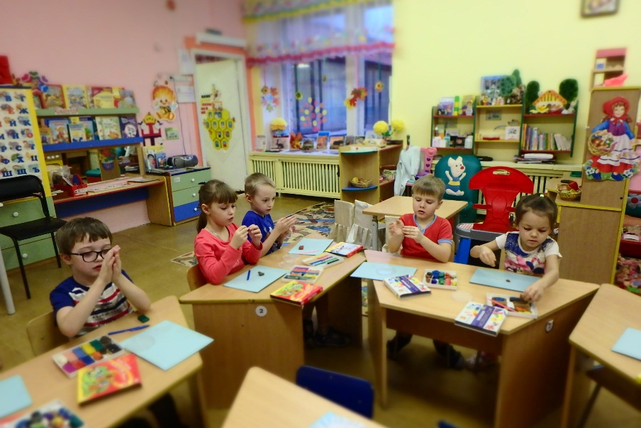
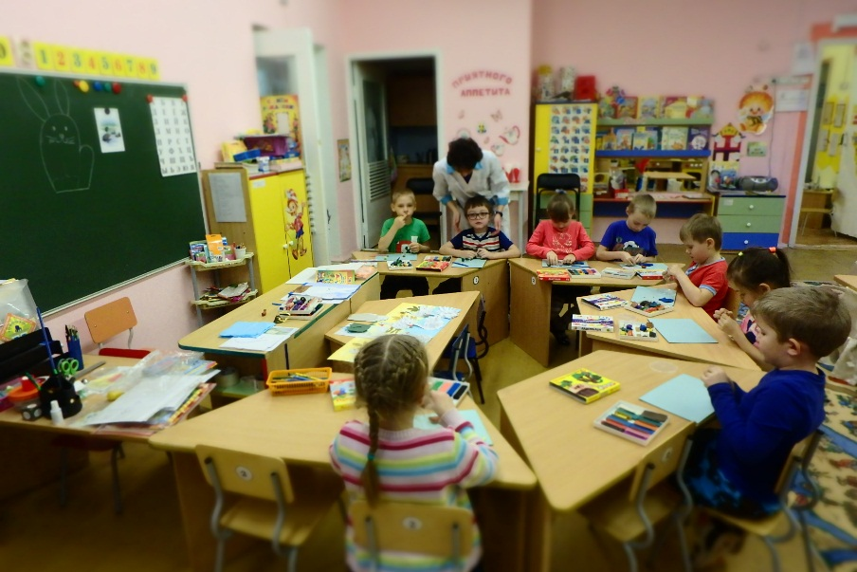
Лепка с использованием разнообразных приёмов.

Slide 13
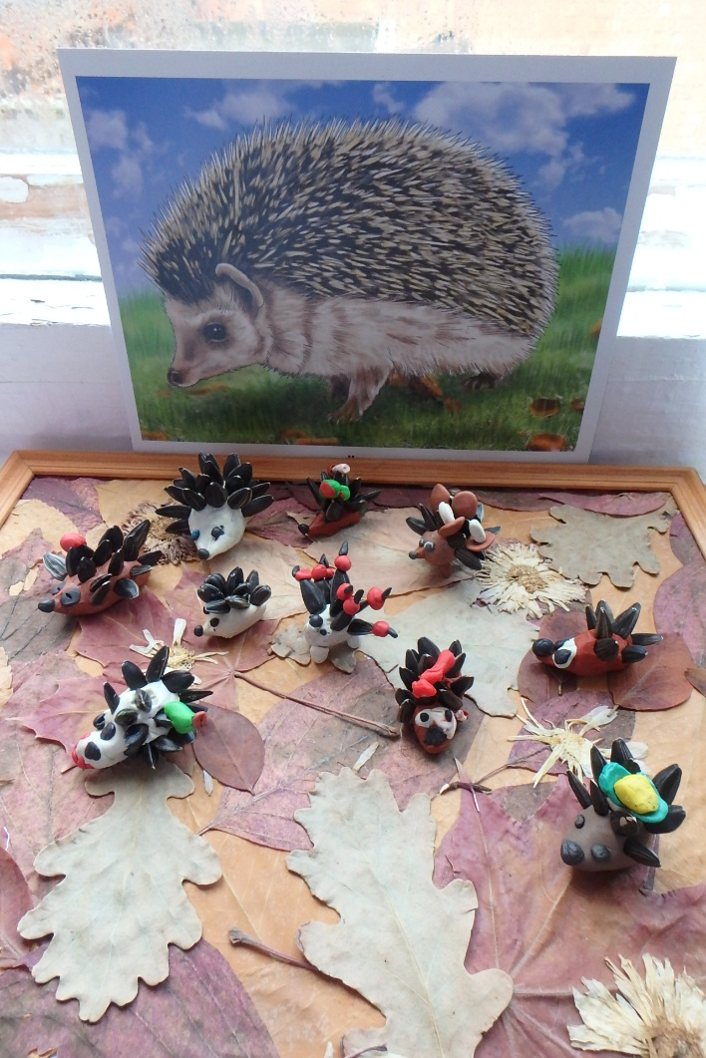
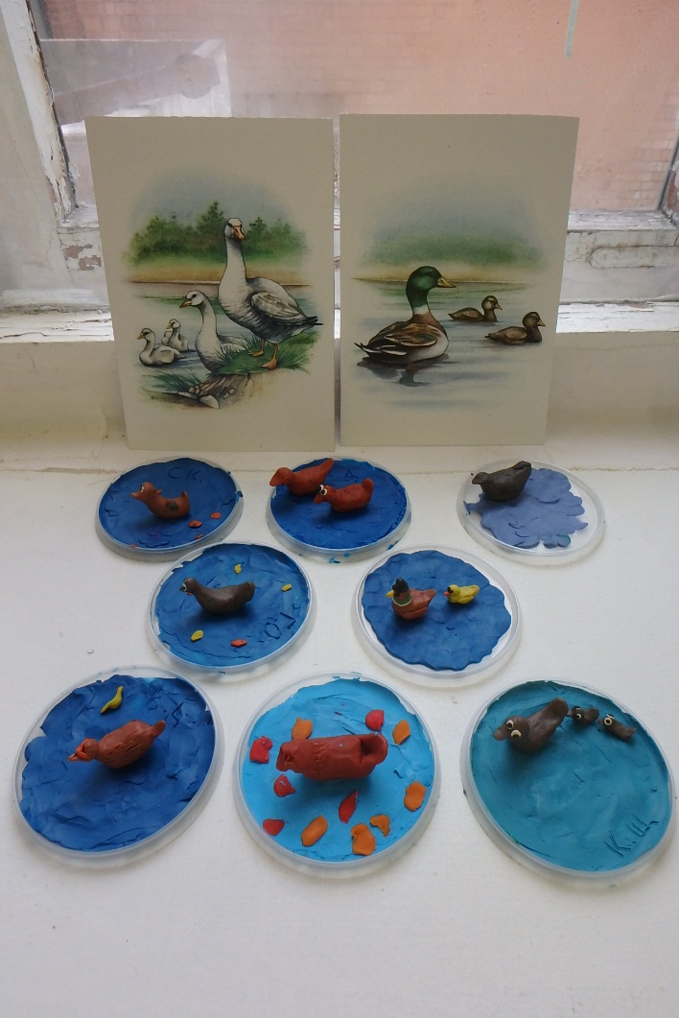
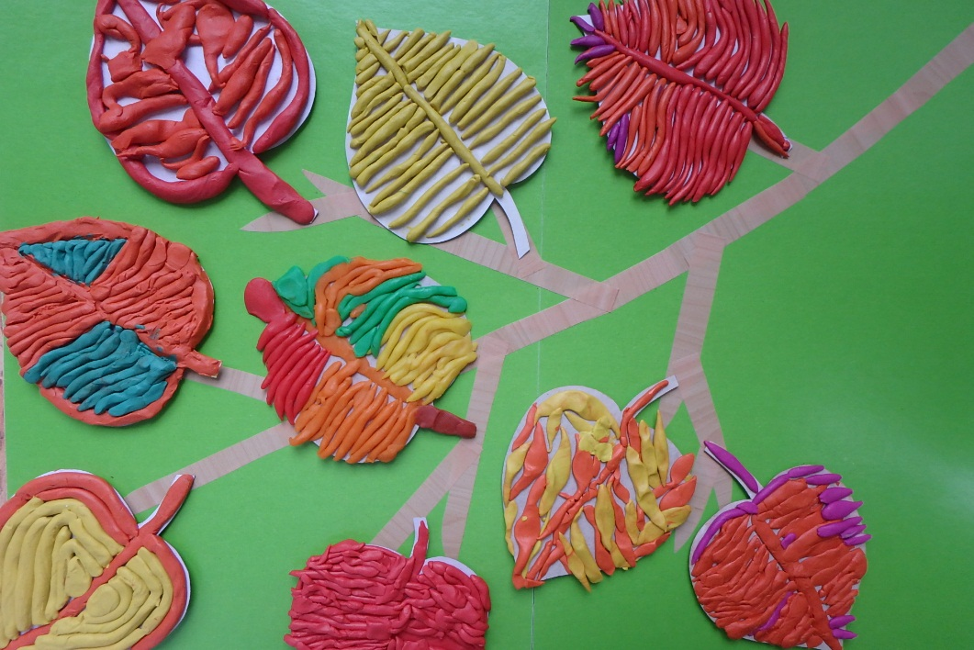
Детские работы «Ежата», «Уточки», «Осенние листья».

Slide 14
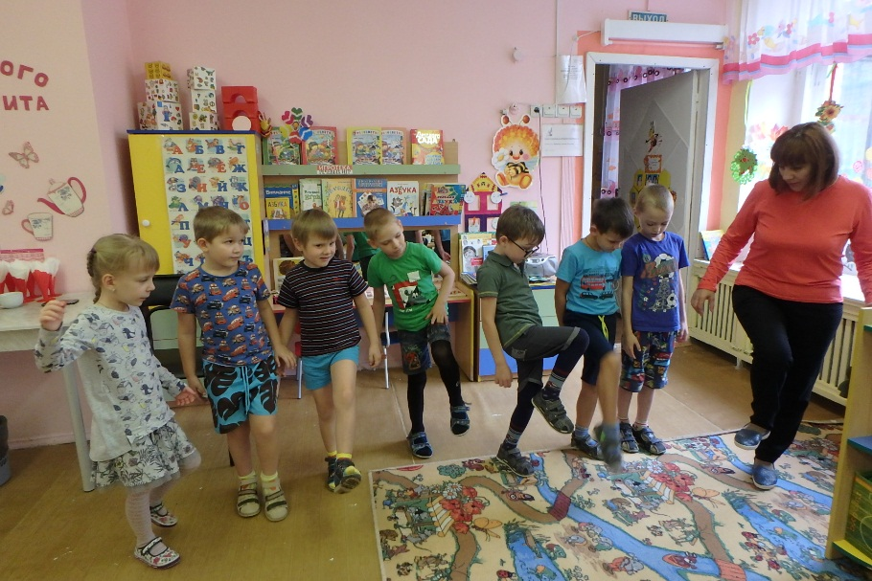
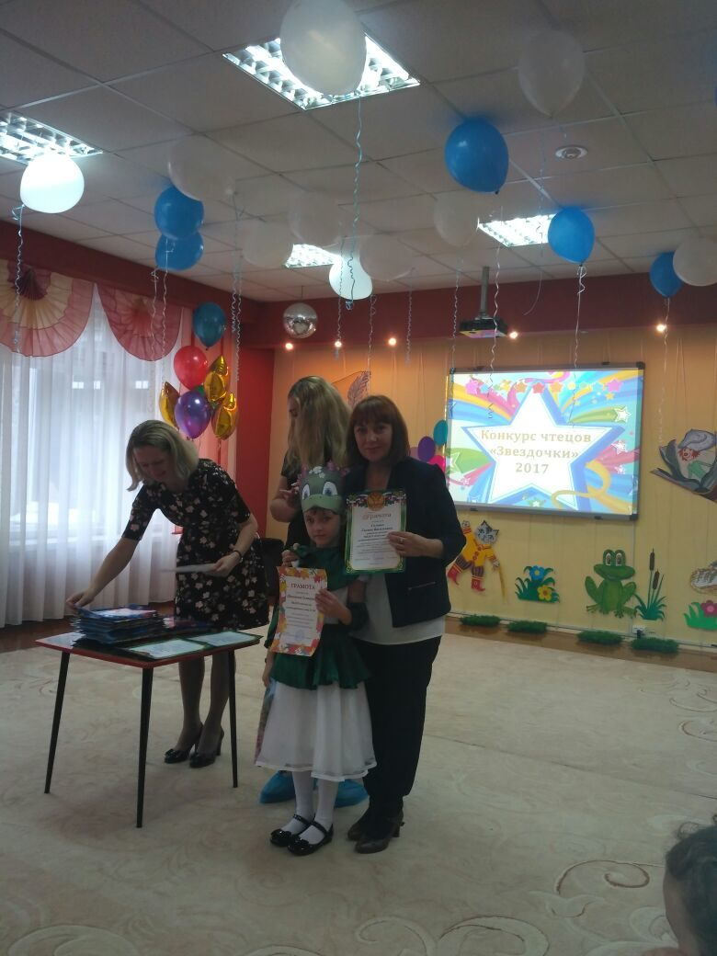
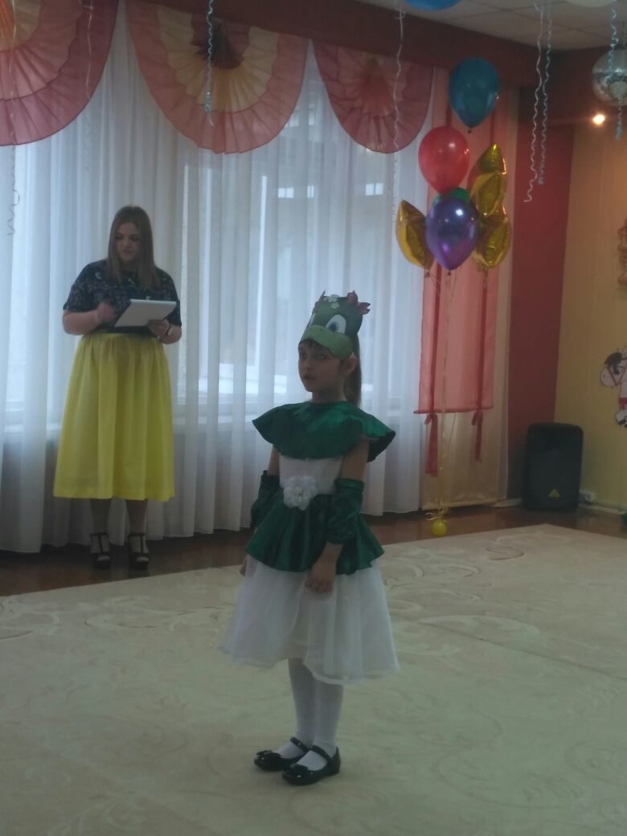
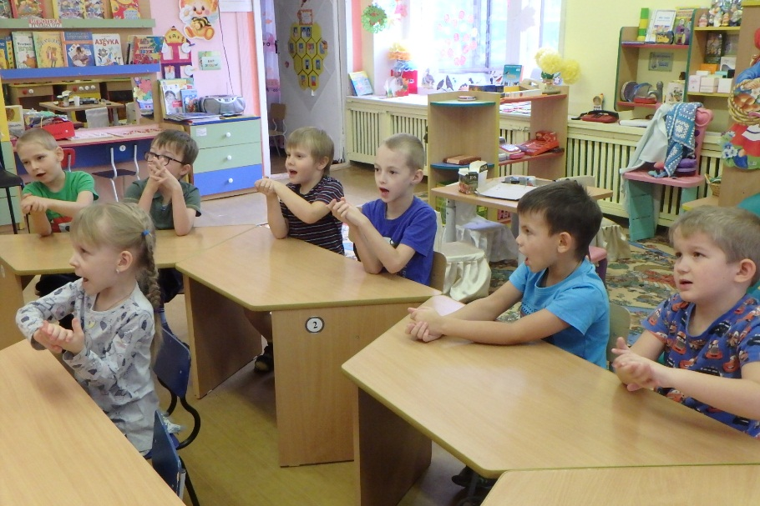
Работа над экспрессивной стороной речи, темпом и ритмом речи. Участие в городском конкурсе чтецов «Звёздочки» (районный уровень).Участница Щенникова Екатерина. Рукводитель Головко Г.В., учитель-логопед 1 КК.

Slide 15
Театрализованное представление с музыкальным сопровождением, посвященное золотой осени.

Slide 16
Спасибо за внимание!

